Slide 1
VZDĚLÁVÁNÍ dětí s Downovým syndromem
Podpůrný studijní materiál_Nedovoluje se šířit bez souhlasu mimo studující předmětu
Autorka studijní opory: Kateřina Heislerová, Ph.D.
Vyučující předmětu: Pavel Sochor, Ph.D.

Slide 2
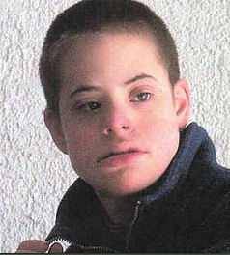
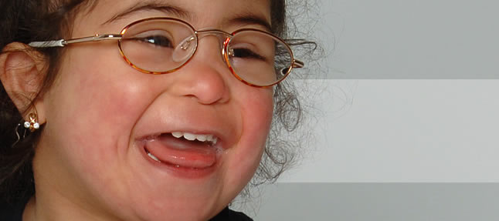
VLIV VZDĚLÁNÍ
na vývoj, komunikaci, sociální rozvoj
(sebeobsluha), motivaci k učení,
rozumové schopnosti, sebevědomí,
sebehodnocení, seberealizaci,
emocionalitu, orientaci v sociálních
vztazích (role…), trávení volného času,
okruh přátel, budoucí zaměstnání a
sociální začlenění

Slide 3
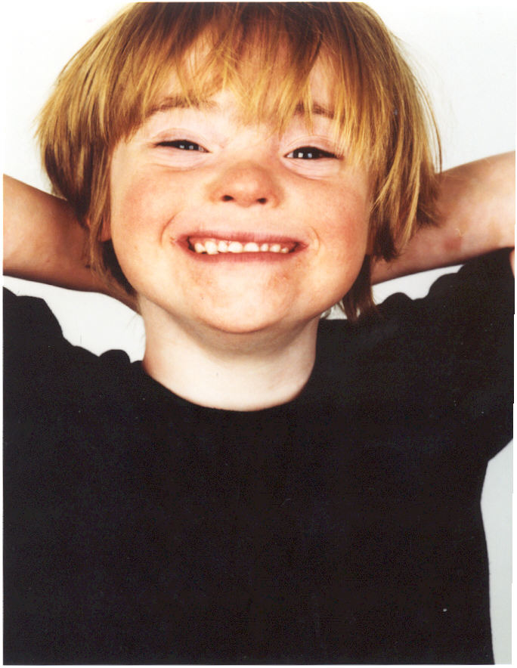
MOŽNOSTI VZDĚLÁVÁNÍ
INKLUZE
(PODPŮRNÁ OPATŘENÍ: IVP, Asistent pedagoga, hodiny spec.ped péče…)
individuální - skupinová
SPECIÁLNÍ ŠKOLSTVÍ
MŠ speciální
ZŠ dle § 16 odst. 9 šk.zákona (dříve ZŠ praktická)
Základní škola speciální
Odborné učiliště
Praktická škola
Večerní kurzy
Kurzy k doplnění vzdělání

Slide 4
PŘEDŠKOLNÍ VZDĚLÁVÁNÍ
Rodina x dětský domov
Poradenství: SRP, SPC
Mateřská škola speciální
Speciální třída při mateřské škole
Mateřská škola
RVP PV
------------------
s podpůrnými opatřeními
od 3. stupně

Slide 5
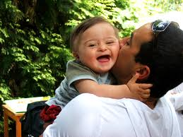
RODINA
Základní a prvotní sociální prostředí dítěte
Bezprostředně ovlivňuje vývoj a dovednosti
Pro děti s postižením má ještě zásadnější vliv než u dětí intaktních, ale klade velké požadavky na rodinu (čas, trpělivost, psychika, metody…)
Funkce: Sociálně-ekonomická, reprodukční, emocionální a kulturně výchovná

Slide 6
MATEŘSKÁ ŠKOLA , MATEŘSKÁ ŠKOLA SPECIÁLNÍ
Děti od 3 do 6 let (max 7 let)
Dle RVP pro předškolní vzdělávání (RVP PV)
Žák se SVP má podpůrná opatření dle vyhl. 27
Cíle: Rozvíjení dítěte, jeho učení a poznání, Osvojení hodnot, Získání osobnostních postojů
Rozvoj: Socializace, komunikace, sebeobsluhy, fyzických schopností, motoriky, kognitivních fcí..

Slide 7
Základní škola (dříve zš praktická)
Dnes ZŠ pro žáky s LMP řídící se dle § 16 odst. 9 školského zákona
Žák získá základní vzdělání
9letá (často až do škol roku kdy žák dosáhne 17 let)
Max. 14 žáků, většinou 6-8
Hodnocení slovní nebo známkami
Dle RVP ZV (žák s LMP plní minimální výstupy)

Slide 8
Základní škola speciální
10letá docházka
Dělí se na dva stupně v RVP, ale je 4 stupňová
nižší (3 roky)
střední (3 roky)
vyšší (2 roky)
pracovní (2 roky)
zvládnutí trivia (čtení, psaní, počty), sebeobsluhy, osobní hygieny, osvojení si pracovních dovedností
učí se v blocích

Slide 9
Základní škola speciální
Hodnocení hlavně slovní, doplňkově známkami
středně těžké MP, těžké MP a hluboké MP
základní vědomosti, dovednosti a návyky, potřebné k orientaci v okolním světě,
k dosažení maximální možné míry samostatnosti a nezávislosti na péči druhých osob a k zapojení do společenského života

Slide 10
Základní škola speciální
relaxační koutek, není klasické uspořádání lavic, hodně názorných pomůcek, speciální metody
čtení, psaní, počty, věcné učení, smyslová výchova, pracovní a výtvarná výchova, tělesná výchova, hudební výchova, řečová výchova, zdravotní tělesná výchova,dramatická výchova, práce s počítačem
Dle RVP pro obor vzdělání ZŠ Speciální (RVP ZŠS – I. a II. díl dle stupně MP)
Má tzv. přípravný stupeň (max 3 roky, pro žáky s těžkým postižením)

